Slide 1

映像①

Slide 2
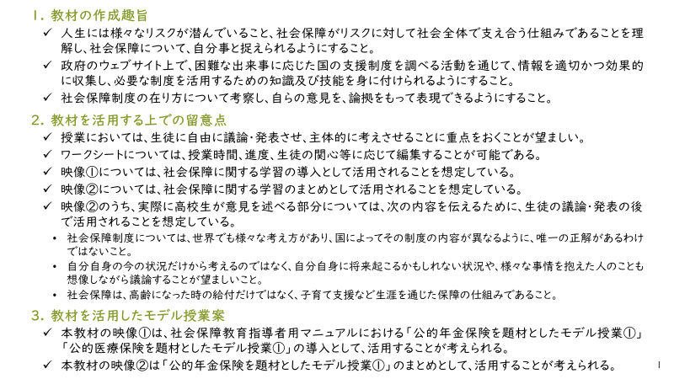

Slide 3
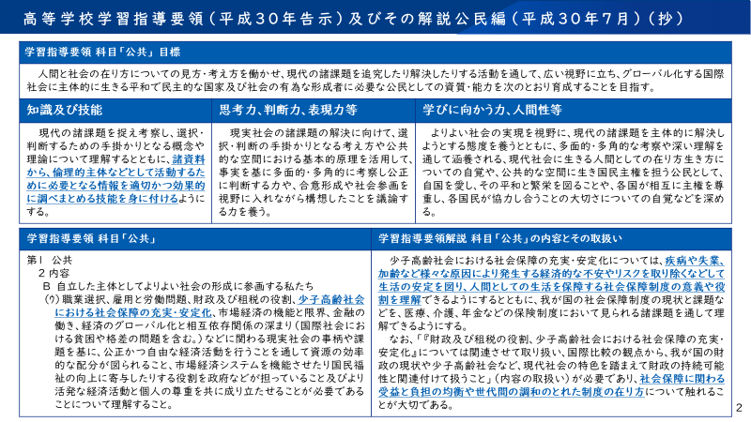

Slide 4
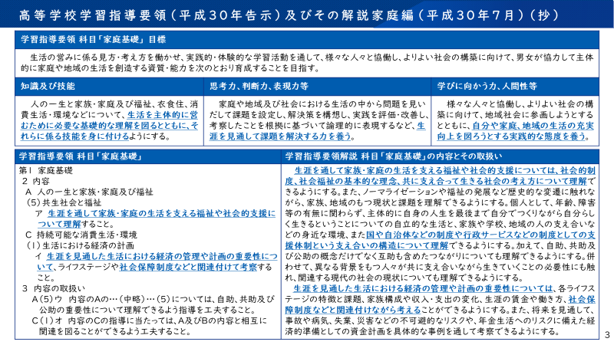

Slide 5
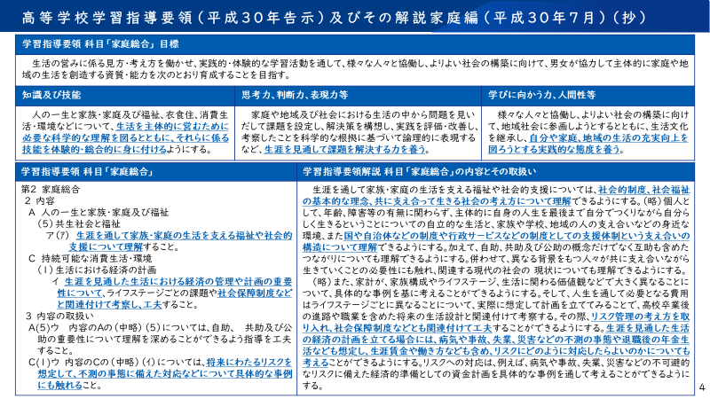

Slide 6
これから起こるかもしれない 困難なできごとと対応する制度

Slide 7
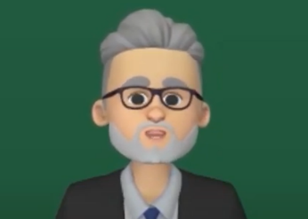
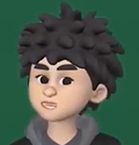
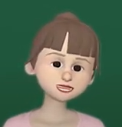
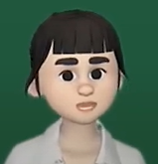
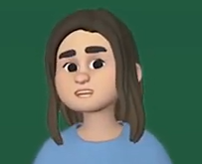
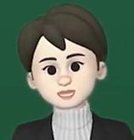
先生
これから起こるかもしれない困難なできごとには、
どのようなものがあるでしょうか
生徒
Aさん
仕事を失ってしまうこと
Bさん
自分や周りの人が病気になってしまうこと
事故が起きて、 一生治らない 障がいを負うこと
Ｃさん
Ｄさん
老後にお金が なくなってしまうこと
Ｅさん
介護が必要になること

Slide 8
シナリオ
人生で起こるかもしれない困難なできごとと対応する制度
長い人生の中で、これから起こるかもしれない困難なできごとには、どのようなものが考えられるか、事前に皆さんに質問してみましたので、紹介していきます。
Aさんは「仕事を失ってしまうこと」だそうです。仕事を失って、お金を稼げなくなったら、と想像すると、確かに心配になりますよね。
次に、Bさんは、「自分や周りの人が病気になってしまうこと」だそうです。いつかは病気になることもあるだろうし、家族が病気になって、支える立場になるかもしれませんよね。私も大きな病気にかかったことがあるので、お金がたくさんかかったらどうしよう、という気持ちはよく分かります。
そして、Ｃさんは、「事故が起きたとき」ということです。最近は、大きな災害も多いし、交通事故など、いつどこで巻き込まれるか分からないですよね。もしかしたら、その事故で、一生治らない障害を負ってしまうかもしれない。そうなったらどうしよう、と、いろいろ考えてしまうのは自然なことですよね。
Dさんは、「老後にお金がなくなってしまうこと」だそうです。長生きすることは幸せなことでしょうが、働けなくなって、生活費が足りなくなったらと思うと、不安ですね。
最後にＥさんは、「介護が必要になること」だそうです。病気やケガをして、家族に介護してもらわないといけなくなったら確かに困りますよね。
（約2分）

Slide 9
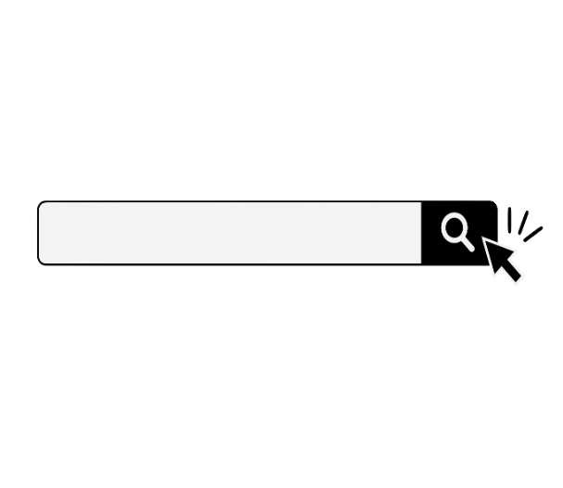
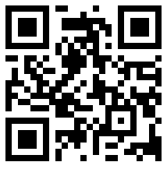
ワーク 困難なできごとが起こったときに使えそうな制度を 政府のウェブページを活用して、調べてみましょう。
（ 年 組 番 氏名 ）
左のA～Fの中から、自分にとって、より困ると思うできごとを２つ選び、それぞれへの対応方法として使えそうな制度の制度名、内容、対象者、申請先を書いてみましょう。
あなたはひとりじゃない 孤独・孤立対策ウェブサイト
（内閣府 孤独・孤立対策推進室）
（１） 困ると思うできごと ⇒ （ ）
いくつかの質問に答えていくことにより、状況に合った支援制度や相談窓口をチャットボットで探すことができます。
制度名
制度の内容、対象者や申請先
（QRコード）
あなたはひとりじゃない
https://www.notalone-cao.go.jp/
【困難なできごとの例】
A 失業して、収入を得られなくなった
B 病気になって、高額な医療費がかかった
C 障がいを負って、収入を得られなくなった
D 長生きして、収入が減った
E 介護が必要になった
F ほかに思いつくことがあれば書いてみましょう
（２） 困ると思うできごと ⇒ （ ）
制度名
制度の内容、対象者や申請先

Slide 10
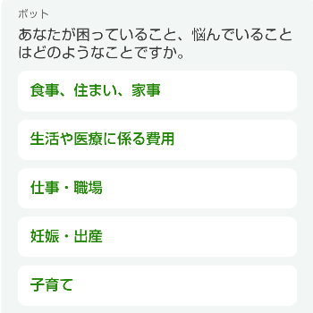
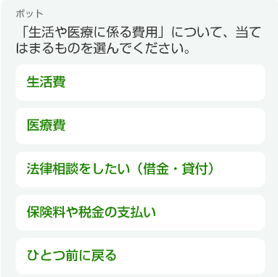
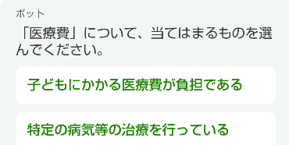
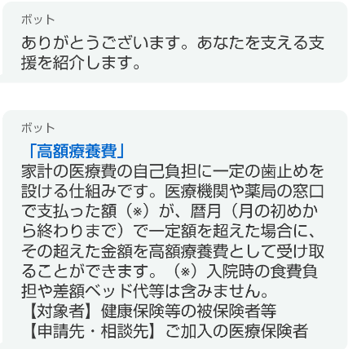
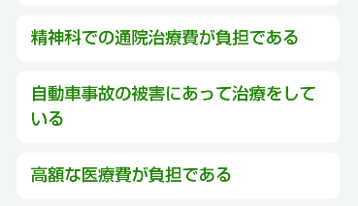
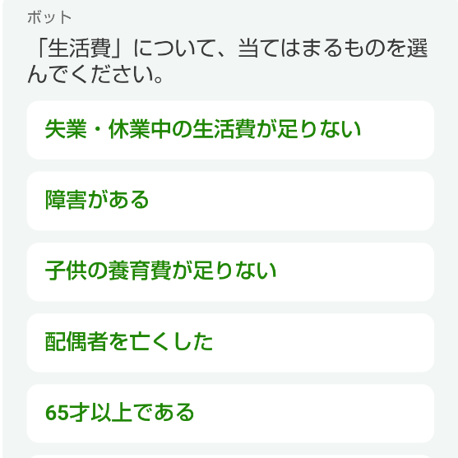
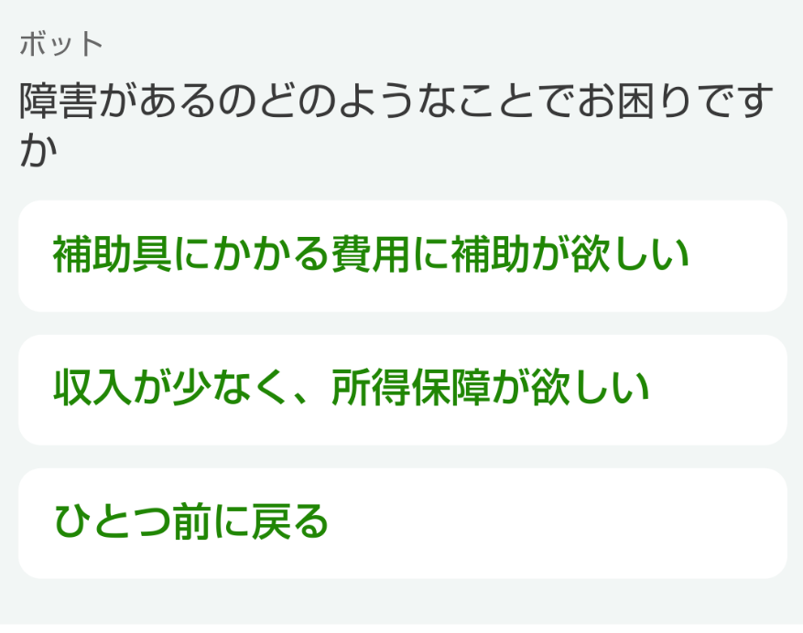
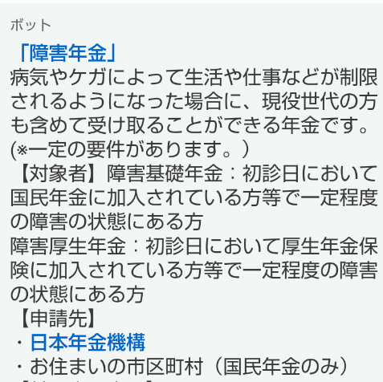
あなたはひとりじゃない（内閣府孤独・孤立対策ウェブサイト） チャットボット表示例
B 病気になって、高額な医療費がかかった場合･･･
C 障がいを負って、収入を得られなくなった場合･･･

